Slide 1


企业微信操作介绍
编制部门： IT部 日期： 2022年12月
编制人： 网络管理员 -谭道梁 审核人： 张墩 审批人： 姚总

Slide 2
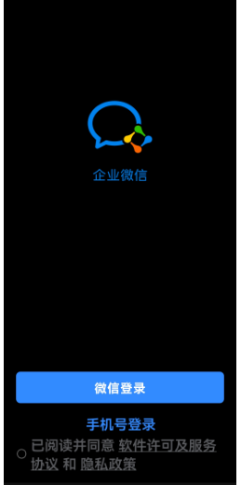
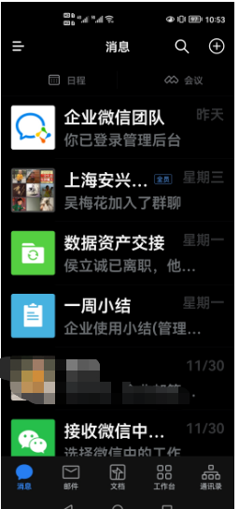
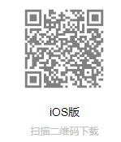
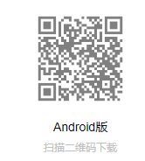
一、1.企业微信手机端下载登录
手机端企业微信

Slide 3
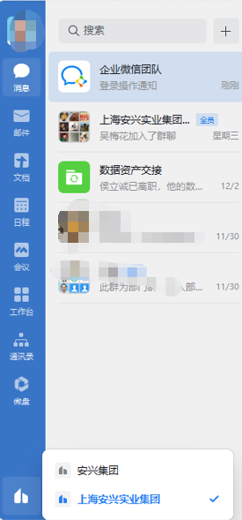
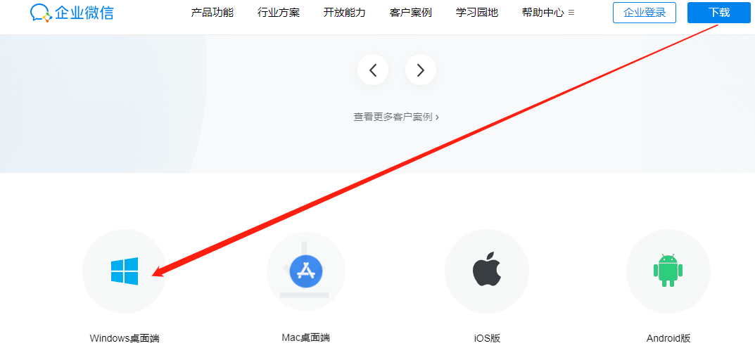
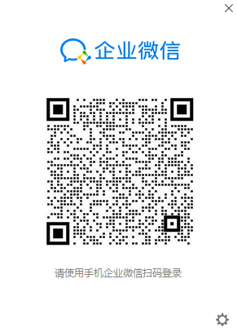
一、2.企业微信电脑端下载登录
https://work.weixin.qq.com/#indexDownload
电脑端企业微信

Slide 4
二、企业微信功能介绍
职能 | 职能分项 | 职能细化 | 数据表份数 | 内容更新频次 | 责任岗位
企业微信功能介绍 | 功能说明 | 1、组织管理
 |  | 2、会话消息
 |  | 3、群管理
 |  | 4、员工客服
 |  | 5、客户关系管理
 |  | 6、离职成员客户继承
 |  | 7、会话内容存档
 |  | 8、邮箱

Slide 5
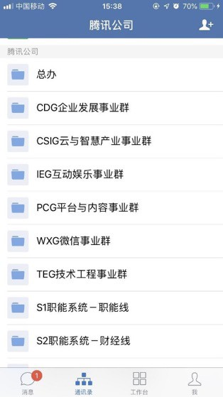
1、组织管理 | 完整企业通讯录，实现企业组织化管理沟通
完整企业通讯录
通讯录统一管理，找同事更精准更方便
通讯录权限管理
通过分级权限轻松管理十几万人的架构
自动维护全员群（10000人）/部门群（2000人）
基于通讯录部门组织，群内人员同步增、删、更新

Slide 6
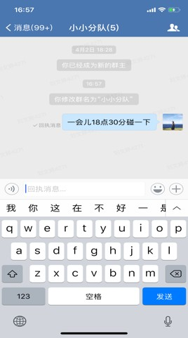
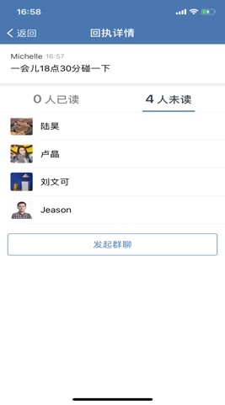
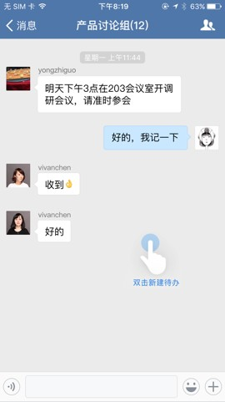
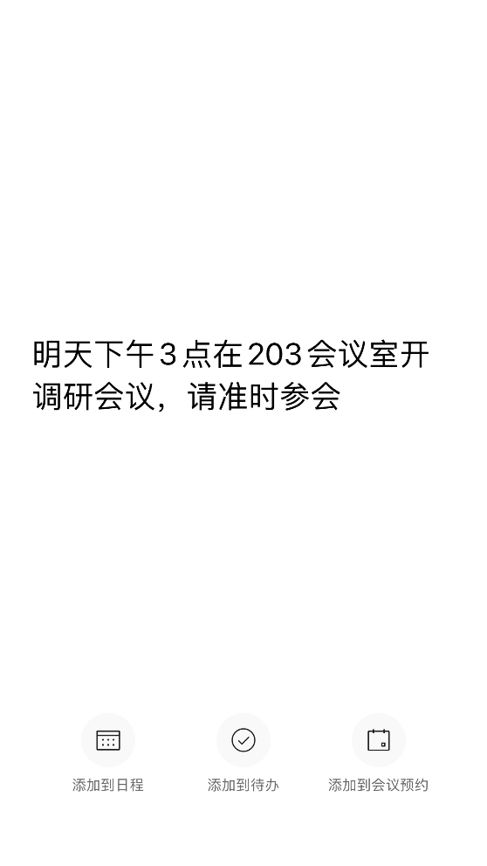
2、会话消息 | 支持回执消息发送，会话消息设置提醒
重要消息设置回执，保证消息触达
会话消息设置提醒，工作安排不遗漏
设置消息回执后，支持对未读成员一键发起群聊 也可在管理后台默认开启消息阅读状态
双击消息，可添加到日程、待办或设置会议预约

Slide 7
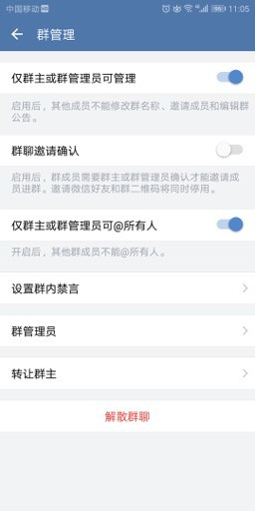
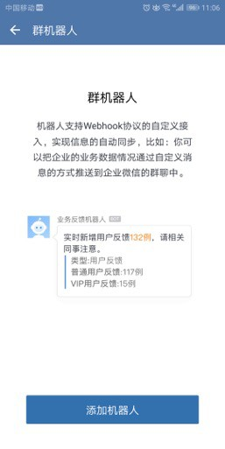
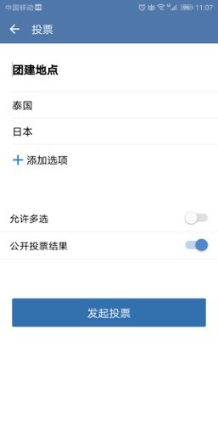
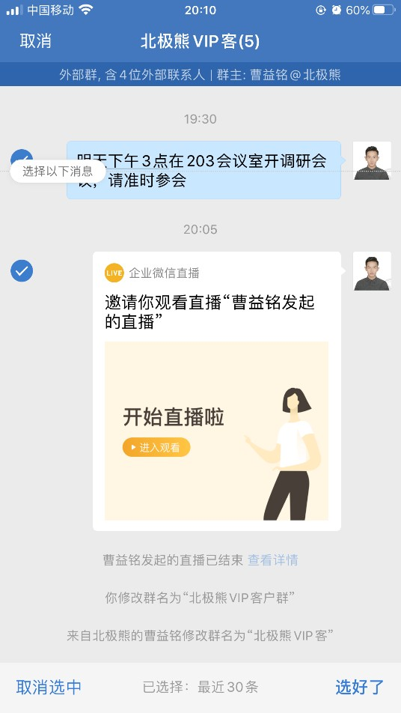
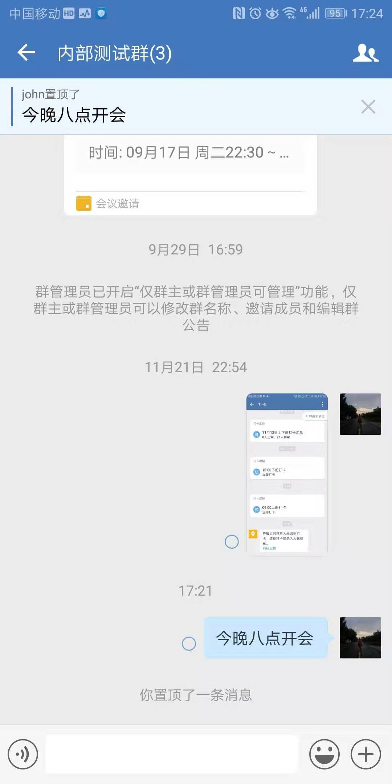
3、群管理 | 支持多种群管理及协作功能，实现群内高效沟通
群管理
群机器人
群投票/群填表
进群聊天记录分享
群消息置顶
实现消息的自动推送
支持多类型消息和@成员提醒
群内直接发起投票，方便 收集成员意见
拉人进群可附带部分聊天 记录，快速熟悉工作
群主可开启群管理
限制群消息置顶的使用权限

Slide 8
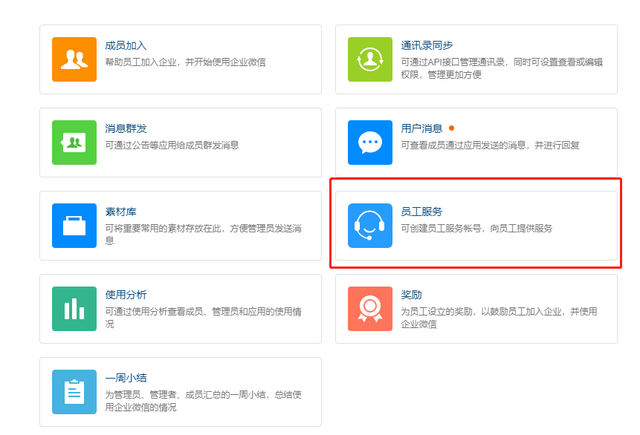
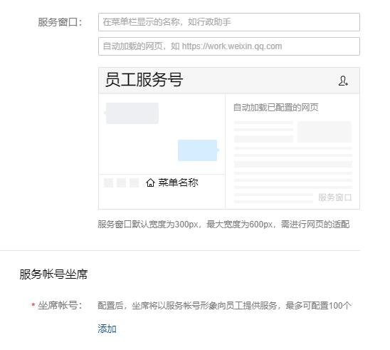
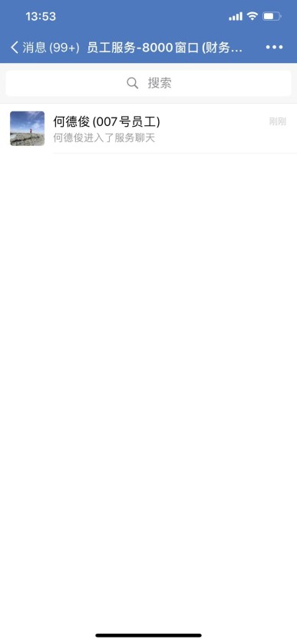
4、员工客服 | 支持企业内部客服，让职能部门随时随地保驾护航
企业员工客服服务
员工服务客服分配
内部业务咨询解答
根据企业业务添加客服账号如IT、财务、 人力、行政、业务线等内部客服服务
添加客服业务账号的坐席人员，
实现客服坐席分配
员工可在企业微信内进行 业务咨询

Slide 9
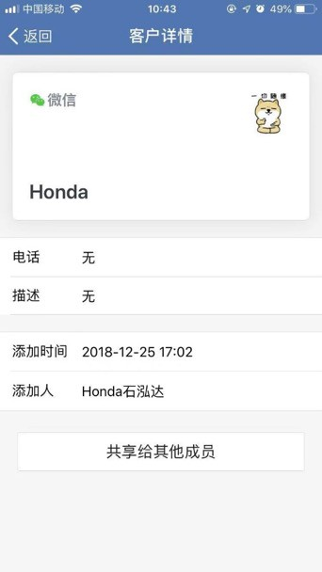
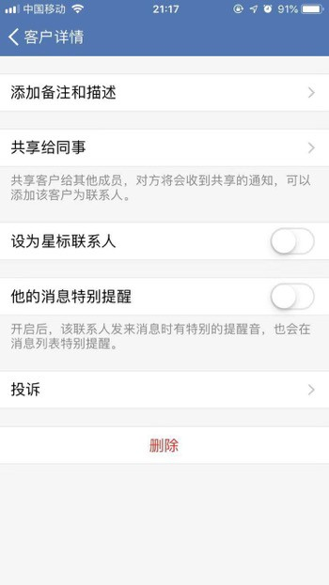
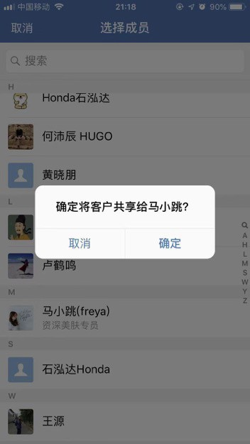
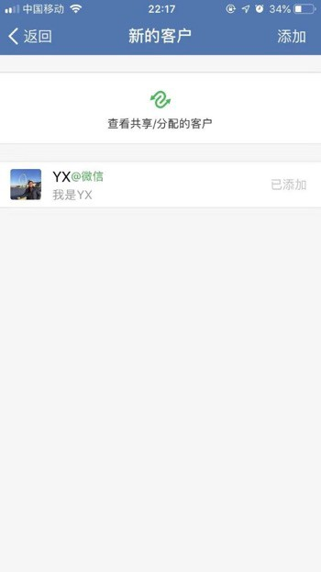
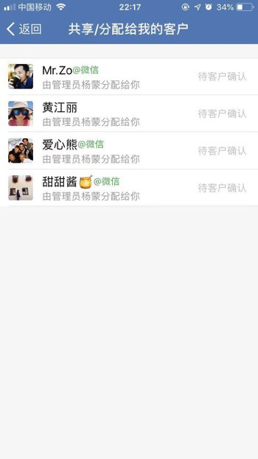


5、客户关系管理 |企业可以统一管理员工对外形象，员工在微信用户的通讯录和会话中都会有企业身份的展示；成员间可共享客户，转交给其他成员进行服务
管理员分配
成员间自行共享
成员可查看到共享分配给自己的客户
管理员可在客户联系中 分配成员添加的客户
成员也可自行把客户共享给同事
成员可查看共享给自己的客户，客户原有的企业标签、
备注、描述等信息将一并保留，有助于快速了解客户

Slide 10
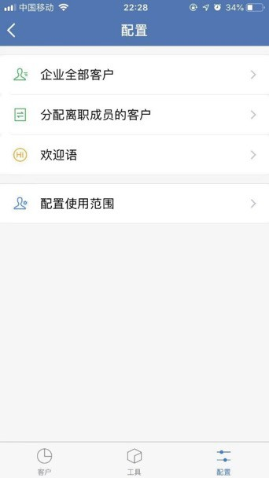
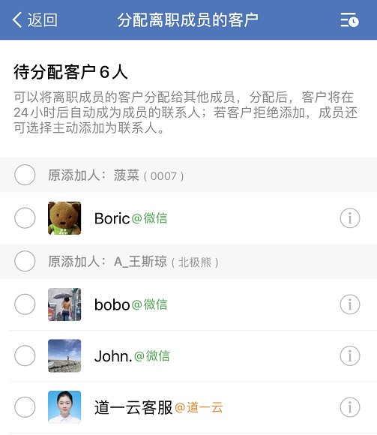
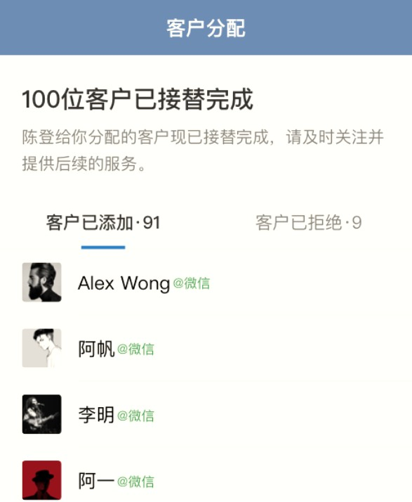

6、离职成员客户继承 | 管理员可实时共享客户，分配离职成员客户
离职成员客户再分配，保护企业资产
分配给“我”的客户
企 业 微 信 侧
企业能通过接口获取离职成员添加的客户列表，然后再分配给其他成员，防止客户资源丢失

Slide 11
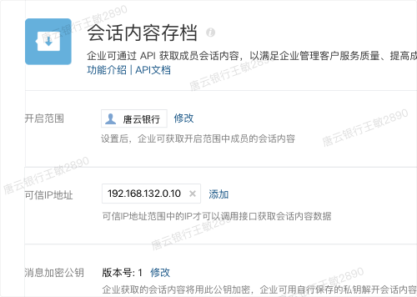
7、会话内容存档（收费）
企业统一设置存档员工范围，经用户授权同意后，企业可通过API获取存档范围内员工的内外部工作沟通内容。

Slide 12
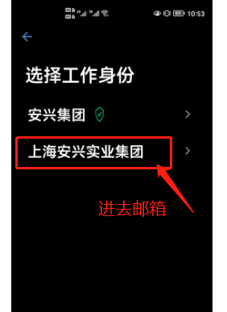
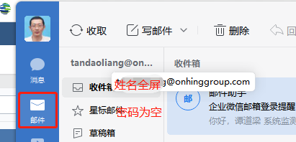
8.1、手机端邮箱登录
1.选择上海安兴实业集团
2.点邮箱，输入姓名全屏，密码不输，直接点登录

Slide 13
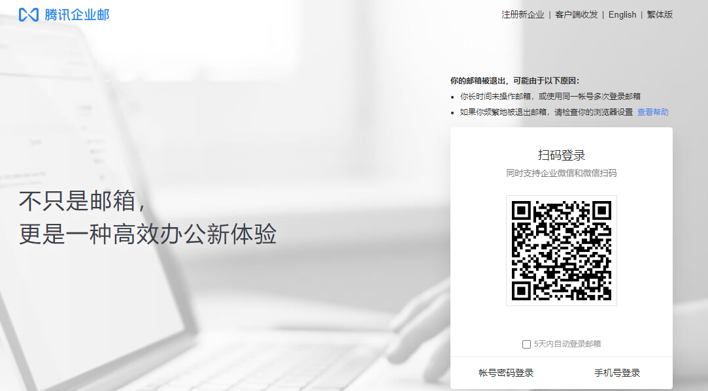
8.2、电脑端邮箱登录
用手机版企业微信扫码登录

Slide 14
谢谢聆听
Thanks for your listening

